Slide 1

传媒文化行业研究方法
中信证券研究部
皮舜
2010.08

Slide 2





引言
谈及美国的强大之处，我们第一时间能想到的
  经济金融
    华尔街
  政治体制
    议会
  文化科技
    好莱坞、迪斯尼、新闻集团、CNN
    谷歌、亚马逊
Notes:
前三大票房

Slide 3
主要内容
一、传媒文化行业分类
  行业分类
  典型上市公司
二、传媒行业分析特点
三、传媒文化行业细分行业跟踪指标
四、传媒文化行业分析框架
  需求分析
  细分子行业分析
Notes:
PPT正式内容开始前，各部分章节之前，应插入目录页。
一级标题：楷体28号加粗。
二级标题：楷体24号。

Slide 4
国家统计局分类
国家统计局《文化及相关产业分类》
大类划分 | 子类 | 大类划分 | 子类
一、新闻服务 | 1.新闻服务 | 五、网络文化服务 | 1.互联网信息服务
二、出版发行和版权服务 | 1.书、报、刊出版发行 | 六、文化休闲娱乐服务 | 1.旅游文化服务
 | 2.音像及电子出版物出版发行 |  | 2.娱乐文化服务
 | 3．版权服务 | 七、其他文化服务 | 1.文化艺术商务代理服务
三、广播、电视、电影服务 | 1. 广播、电视服务 |  | 2.文化产品出租与拍卖服务
 | 2. 广播、电视传输 |  | 3. 广告和会展文化服务
 | 3. 电影服务 | 八、文化用品、设备及相关文化产品的生产 | 1.文化用品生产
四、文化艺术服务 | 1.文艺创作、表演及演出场所 |  | 2.文化设备生产
 | 2.文化保护和文化设施服务 |  | 3.相关文化产品生产
 | 3.群众文化服务 | 九、文化用品、设备及相关文化产品的销售 | 1.文化用品销售
 | 4.文化研究与文化社团服务 |  | 2.文化设备销售
 | 5.其他文化艺术服务 |  | 3.相关文化产品销售

Slide 5
中信传媒分类及对应上市公司
中信传媒分类及对应28家上市公司
细分子行业 | 公司名称 | 细分子行业 | 公司名称
有线网络 | 歌华有线 | 互联网 | 焦点科技
 | 天威视讯 |  | 生意宝
 | 武汉塑料 |  | 鹏博士
 | 电广传媒 |  | 中青宝
 | 广电网络 |  | 东方财富
出版发行 | 鑫新股份 |  | 乐视网
 | 时代出版 | 影视 | 华谊兄弟
 | 出版传媒 | 动漫 | 奥飞动漫
 | 皖新传媒 | 整合营销 | 蓝色光标
报纸广告 | 博瑞传播 |  | 省广股份
 | 新华传媒 |  | 华谊嘉信
 | 华闻传媒 | 电视广告 | 中视传媒
 | 粤传媒 | 户外广告 | 北巴传媒
综合 | 东方明珠 | 体育产业 | 中体产业

Slide 6
二、传媒行业分析特点
意识形态
政策环境
消费需求
商业模式
估值差异
Notes:
PPT正式内容开始前，各部分章节之前，应插入目录页。
一级标题：楷体28号加粗。
二级标题：楷体24号。

Slide 7
分析特点
意识形态 政策环境
商业模式
消费需求
估值差异

Slide 8
传媒产业监管框架
传媒文化产业监管架构
中宣部
行政部门
新闻出版总署
文化部
广电总局
（原）信息产业部部分指导
报纸等
期刊杂志
音像制品
文艺演出
艺术品等
广播
电视
电影
互联网
传媒形式
以互联网为代表的新媒体

Slide 9
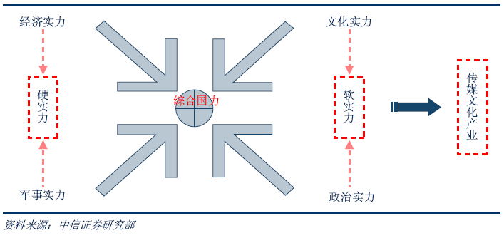
传媒文化是软实力重要体现
国家国力与传媒产业关系模型

Slide 10
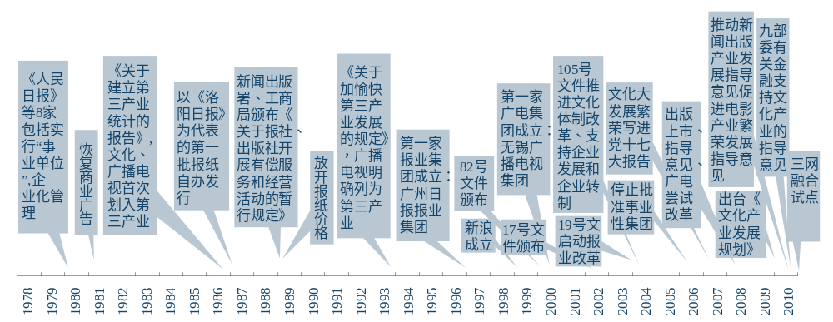
传媒文化改革不断深入，已是大势所趋
2010年1月14日，决定推进具有时间与目标的三网融合
2010年4月8日，九部委关于金融支持文化产业振兴和发展繁荣的指导意见
2010年7月1日，第一批三网融合试点地区名单公布，标志三网融合进程纵深推进，试点城市总体有利于广电
中国传媒文化产业改革发展进程

Slide 11
三、传媒文化行业细分行业跟踪指标
年度数据
月度数据
Notes:
PPT正式内容开始前，各部分章节之前，应插入目录页。
一级标题：楷体28号加粗。
二级标题：楷体24号。

Slide 12
年度数据
追踪主要年度数据一览表
细分子行业 | 公司名称 | 细分子行业 | 公司名称
有线网络 | 有线电视用户 | 互联网 | 互联网网民规模
 | 数字化程度 |  | 互联网普及率
 | 双向化程度 |  | 宽带网民规模
出版发行 | 图书销售额 |  | 手机网民规模
 | 电子书规模 |  | 网络游戏规模
 | 出版集团 |  | 网络视频规模
 | 国民阅读率 |  | 电子商务/网购规模
广告市场 | 全球广告规模 | 影视 | 电影票房
 | 中国广告规模 |  | 影院、银幕、产量
 | 互联网广告规模 | 动漫 | 产量
 | 部分细分行业数据 | 整合营销 | 整合营销/公共关系规模
以上绝大多数据包括国内外数据

Slide 13
月度数据
追踪主要月度数据一览表
细分子行业 | 公司名称 | 细分子行业 | 公司名称
有线网络 | 有线电视用户 | 互联网 | 主要互联网公司流量追踪
 | 数字化程度 |  | 国外上市公司营收数据
 | 双向化程度 | 出版发行 | 图书零售指数
广告市场 | 传统媒体广告投放 |  | 报纸订阅
 | 网络展示广告 |  | 杂志订阅
 | 互联网广告规模 | 影视 | 电影票房
动漫 | 动画片备案公示 |  | 电影/电视剧备案公示
部分数据以季度方式追踪

Slide 14
四、传媒文化行业分析框架
需求分析
细分子行业分析
Notes:
PPT正式内容开始前，各部分章节之前，应插入目录页。
一级标题：楷体28号加粗。
二级标题：楷体24号。

Slide 15
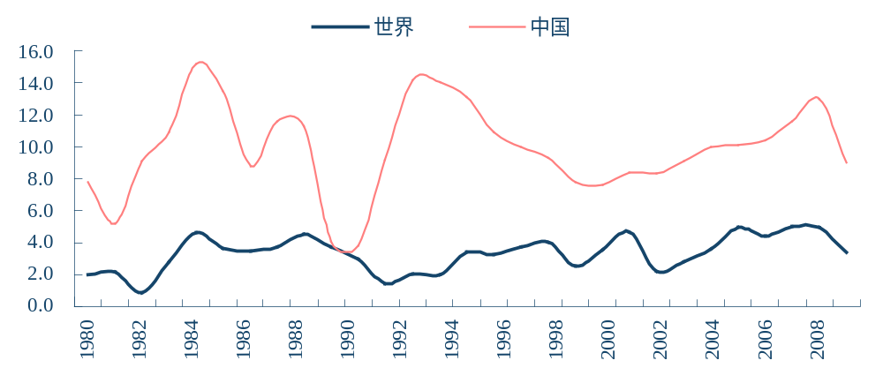
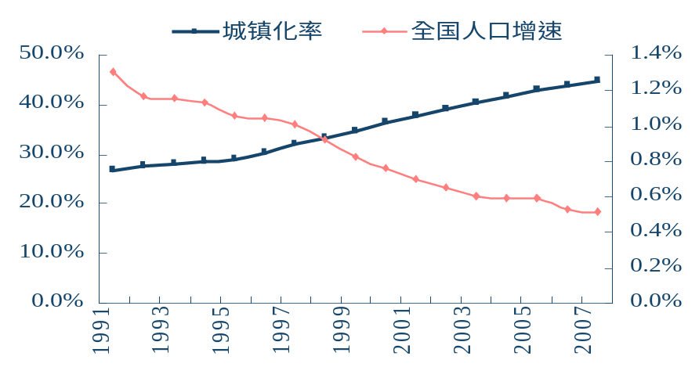
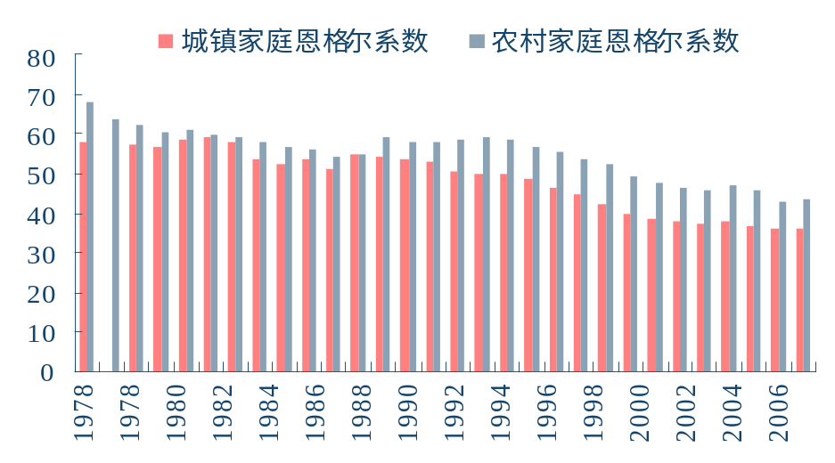
经济转型促使消费升级，民生改善内生文化需求
中国与全球经济运行环境
中国人口增长与城镇化率
城镇与农村居民恩格尔系数
传媒文化产业是一个典型信息消费类产业。对传媒文化产业的需求，可以从经济增长、消费结构、人口变化、消费支出来预测。
中国经济增长形势好于全球环境
中国城镇化水平不断提升
中国居民消费结构逐步改善

Slide 16
分业动态：政策面上同收益，价值看点各不同
有线数字平移增值
1
传媒分业
电影动漫春景显现
整合营销朝阳行业
3
4
2
互联网规模稳步攀升

Slide 17
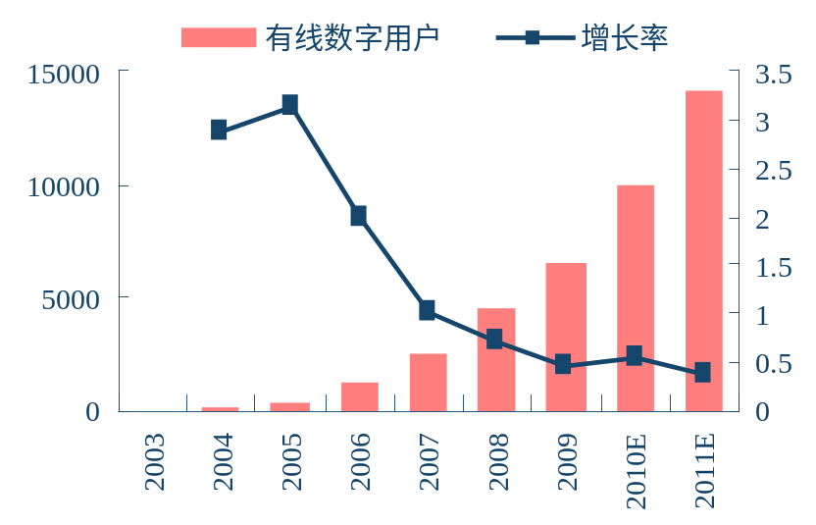
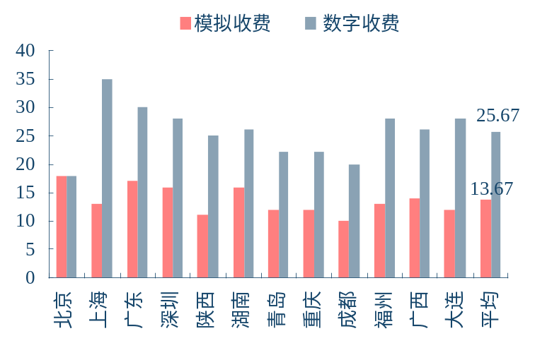
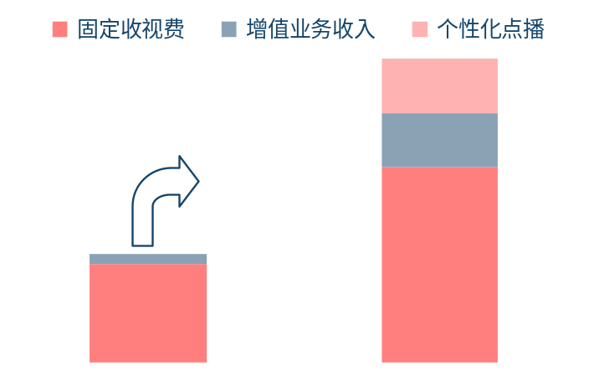
有线运营：拐点基本显现
有线数字用户增长 (万户)
获得政策支持
通过数字化平移，逐渐导入有线收费的市场属性，最终提振有线增值业务和ARPU值
各地模拟与数字电视收费 （元/月）
数字电视收入模式示意图

Slide 18
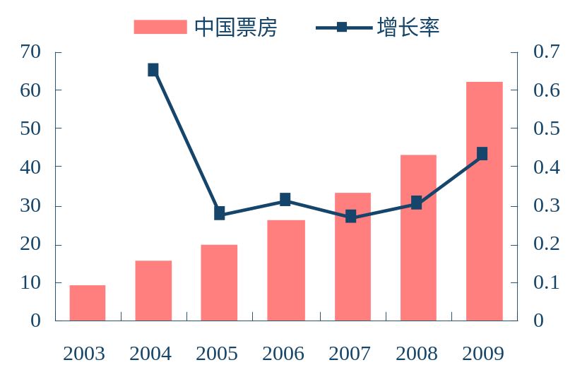
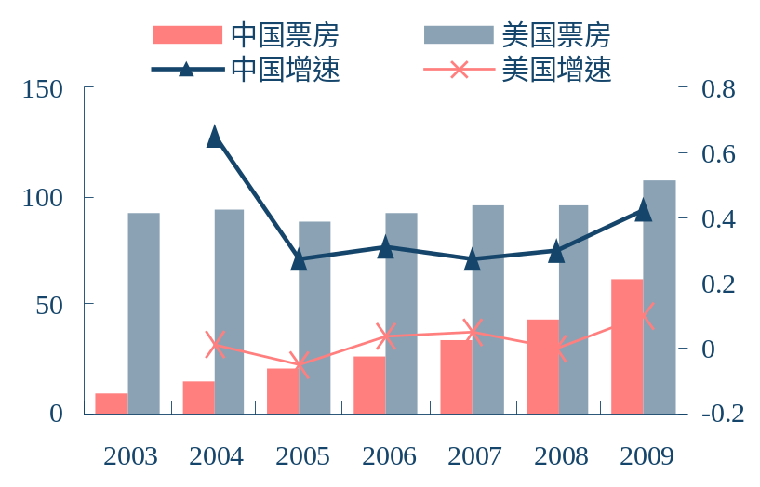
电影产业：行业走向繁荣，电影消费正快速普及
国内电影票房及增速 (亿元/%)
中美电影票房及增速比（亿元/亿美元% ）
09年中国与法美人均银幕占比比较
国家 | 银幕数量 | 人数（百万） | 银幕覆盖率（块/百万人）
法国 | 5418 | 62 | 87.38
美国 | 39233 | 340 | 115.39
中国 | 4723 | 1320 | 3.65

Slide 19
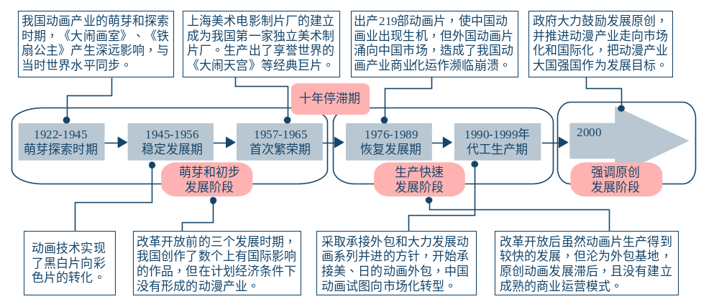
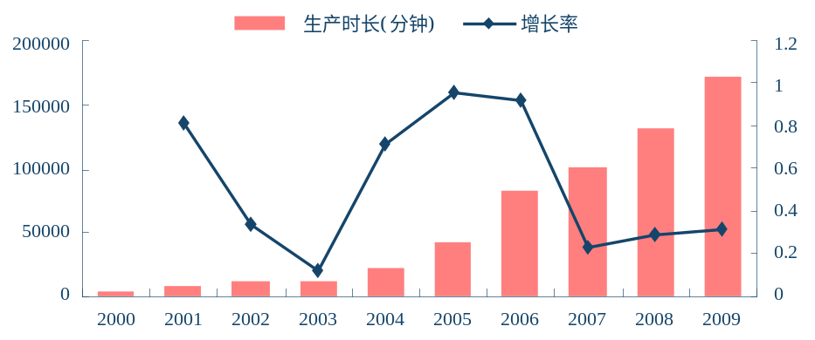
动漫产业：巨大市场需求促使行业全面提升
中国动漫产业发展历程
中国发展动漫、动画起步较早，从20世纪20年代开始制作动画，前后大致经历了3个大的阶段
国内动画片生产量统计
2000年动画片产量仅4000多分钟，而2009年已达到了171816分钟。国产动画片生产连年攀升。
一旦产业链覆盖从上游影视内容到下游动漫衍生品，商业模式将更加具有竞争力

Slide 20
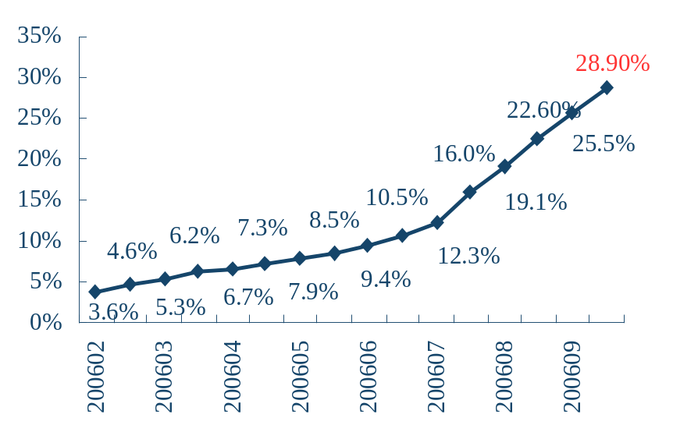
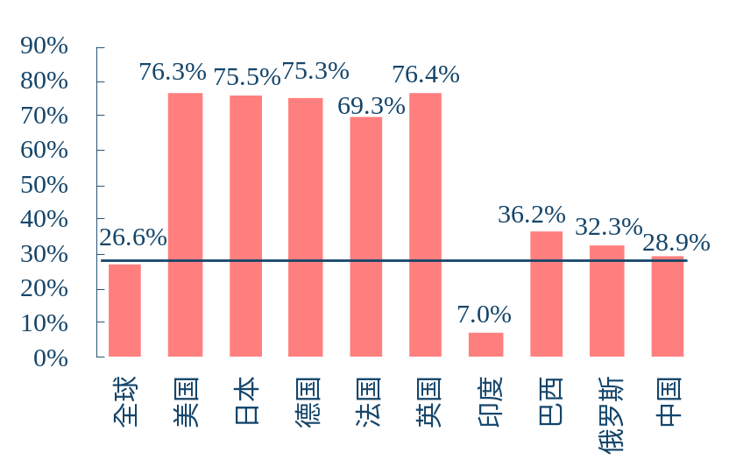
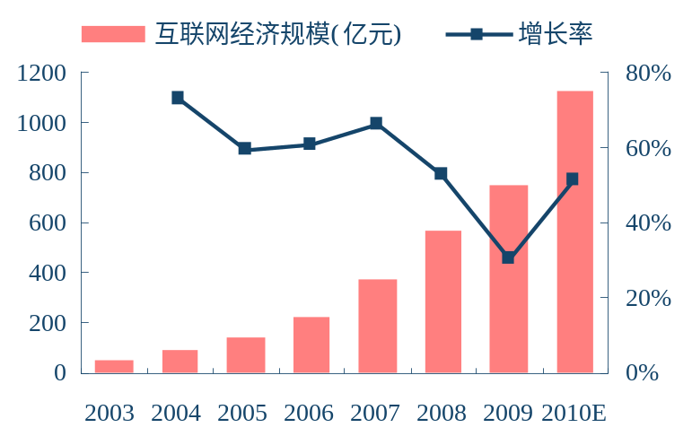
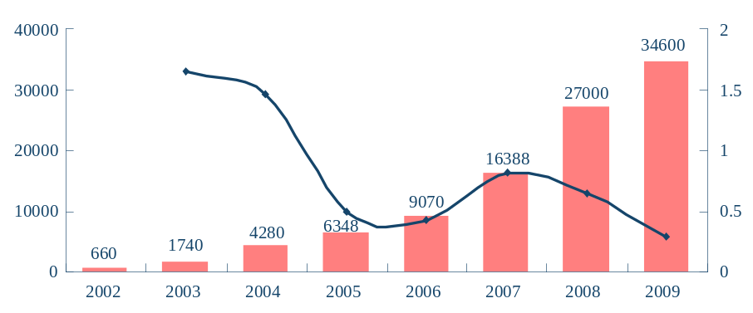
互联网：普及率持续提高，前景发展广阔（1/2）
中国互联网普及率
全球经济大国互联网普及率比较
02-09年中国宽带网民规模及增速（万人/% ）
03-10年中国互联网经济市场规模（亿元）

Slide 21
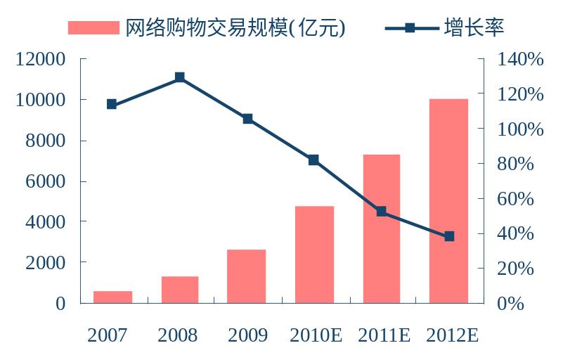
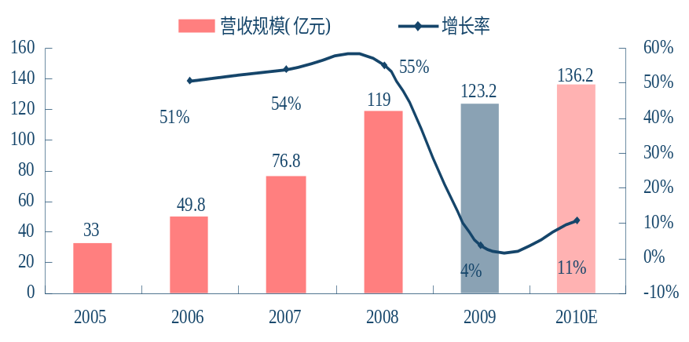
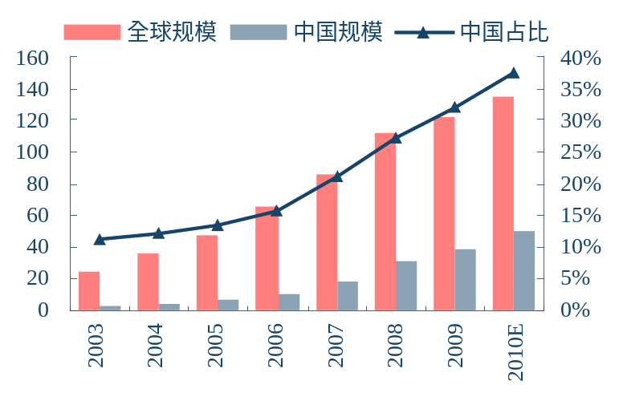
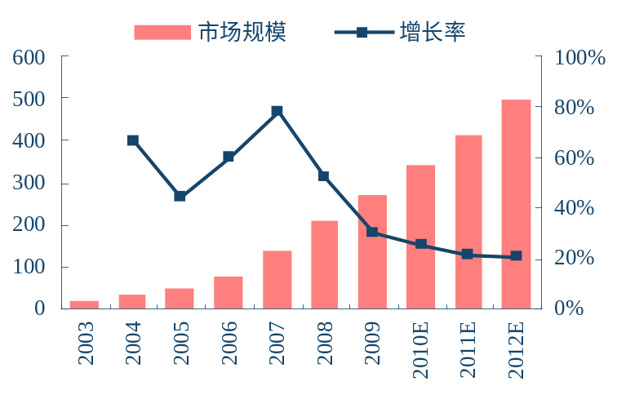
互联网：普及率持续提高，前景发展广阔（2/2）
05-10年中国网络广告营收规模（亿元）
07-12年中国网络购物市场交易规模（亿元）
03-10年全球网络游戏市场规模（亿美元）
03-12年全球网络游戏市场规模（亿元）

Slide 22
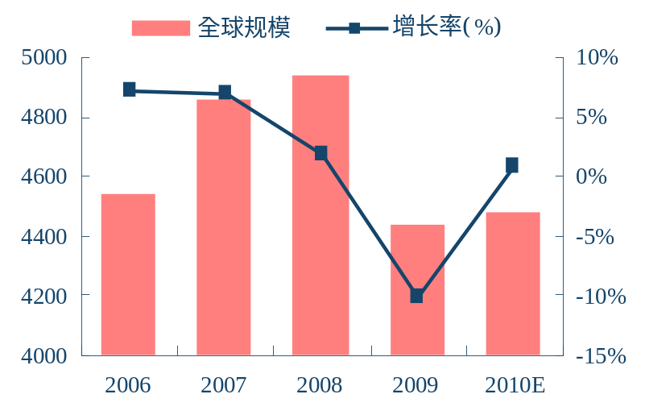
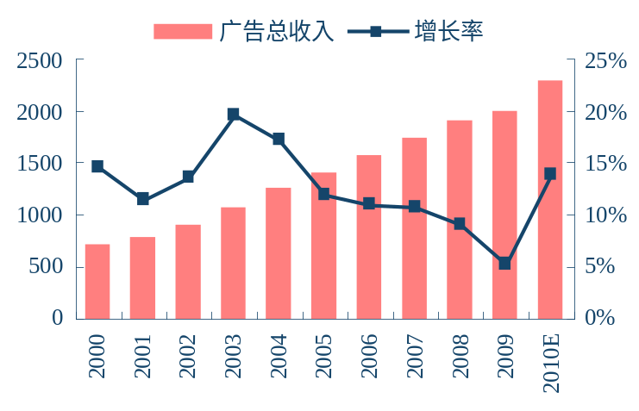
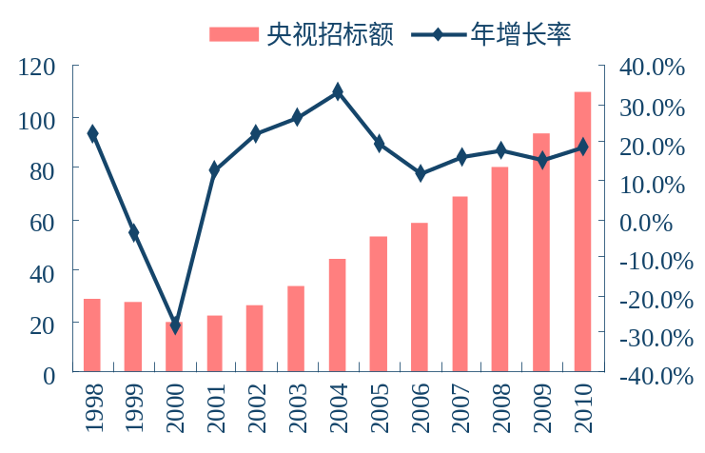
广告产业：经营相对平稳
中国与全球经济运行环境
06-10年全球广告市场规模（亿美元）
00-10年我国广告经营额及增长率（亿元）
98-10年中央电视台历年招标及增长率

Slide 23
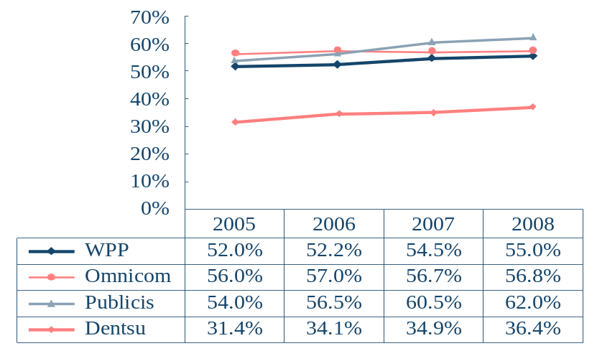
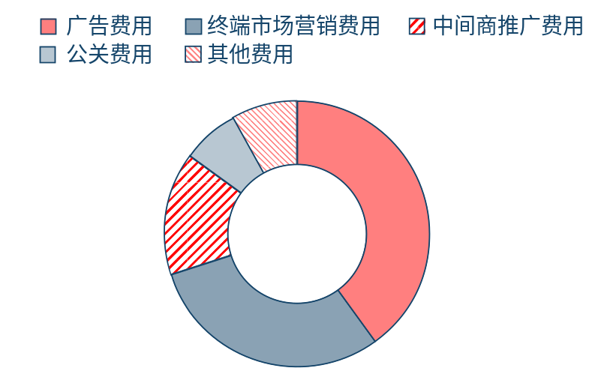
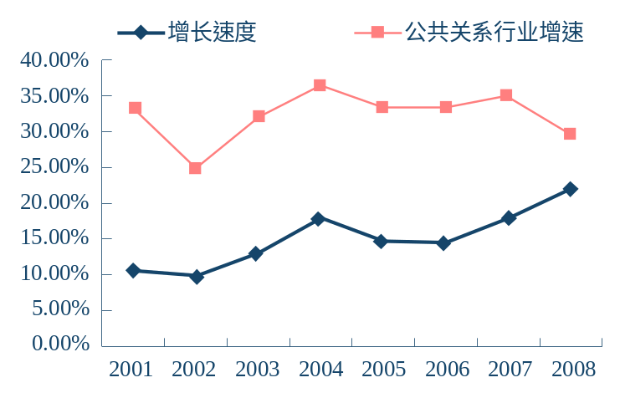
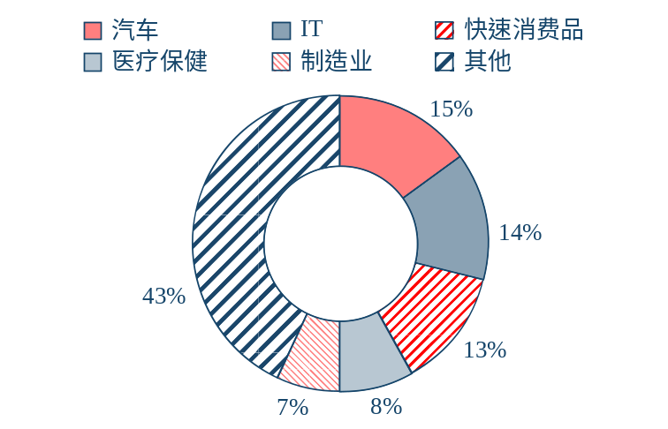
整合营销服务：市场化进程中的朝阳产业
四大营销集团线下营销服务收入整体占比
2008年我国企业营销费用比例
01-08年中国公共关系产业增速图
2008年公共关系产业服务行业份额

Slide 24
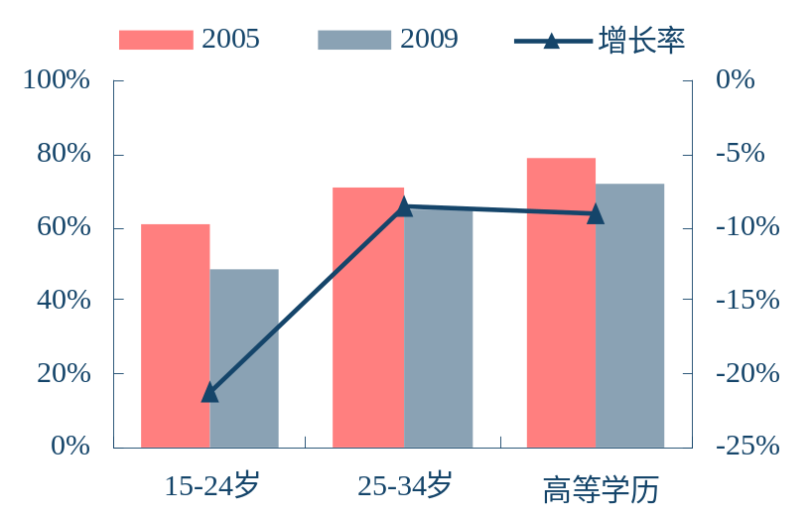
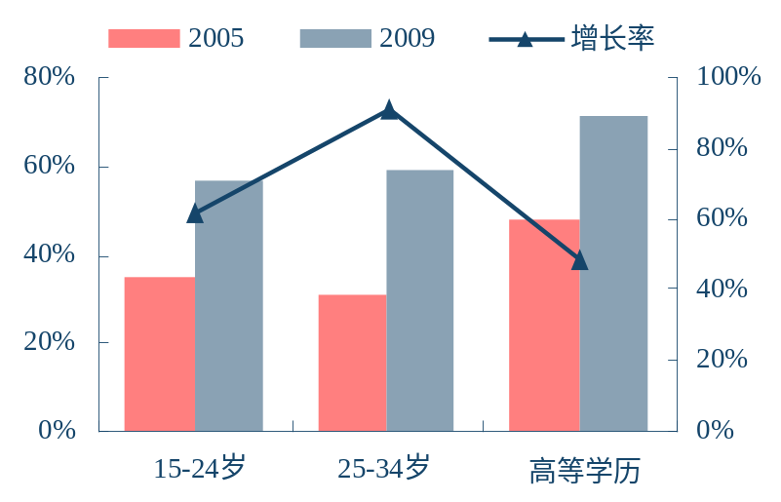
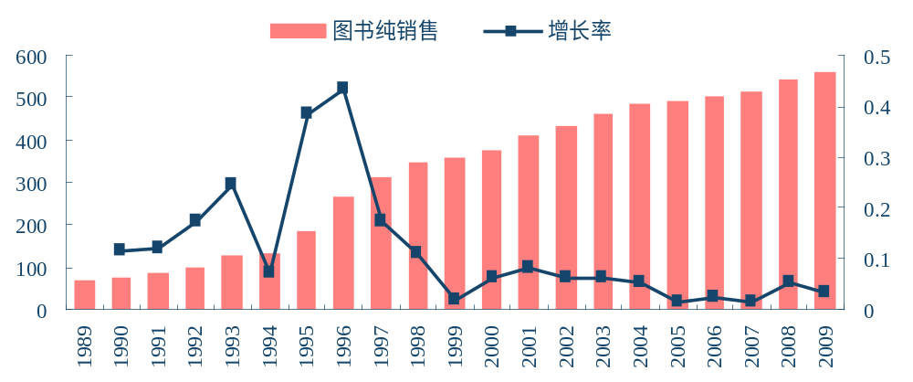
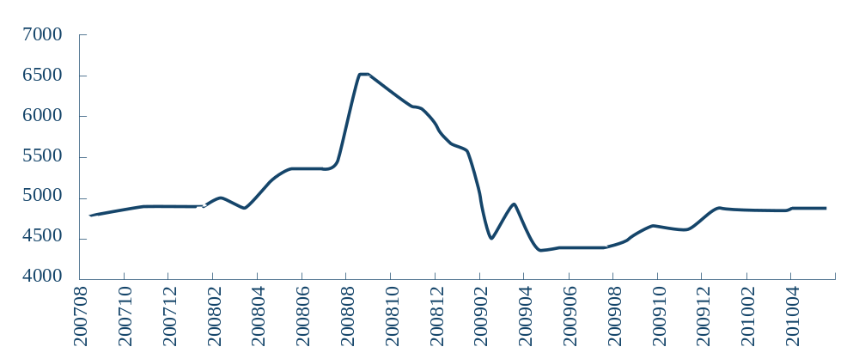
平面媒体：需求受到冲击，机会应在并购与重组
05与09年细分人群的报纸日到达率
05与09年细分人群的互联网日到达率
89-09图书出版纯销售收入及增速（亿元/%）
07-10年新闻纸价格走势（元/吨）

Slide 25
重点公司推荐
传媒文化行业投资主题以及对应个股
投资逻辑 | 对应公司 | 驱动因素1 | 驱动因素2 | 驱动因素3 | 关注 强度 | 评级
三网融合传媒有线 | 歌华有线 | 三网融合试点 | 财政补贴 | 可转债发行 | ★★★★★ | 买入
 | 天威视讯 | 三网融合试点 | 关外整合 | 高清快速 发展 | ★★★★★ | 买入
 | 武汉塑料 | 三网融合试点 | 湖北省 网整合 | 业绩 | ★★★★★ | 买入
电子商务 | 焦点科技 | 行业成长 | 业绩成长 | 并购 | ★★★★★ | 买入
电影 | 华谊兄弟 | 行业成长 | 业务结构 | 大片热映 | ★★★★ | 增持
动漫 | 奥飞动漫 | 行业成长 | 业务结构 | 业务突破 | ★★★★ | 增持
整合营销 | 蓝色光标 | 行业成长 | 并购 |  | ★★★★ | 增持
业绩、估值、事件驱动 | 鑫新股份 | 重组成功 | 完整出版产业链 |  | ★★★★★ | 买入
 | 鹏博士 | 行业环境 | 收购成功 |  | ★★★★★ | 买入
 | 博瑞传播 | 网游 |  |  | ★★★★ | 买入
 | 北巴传媒 | 估值 |  |  | ★★★★ | 买入
Notes:
调整文字为宋体14号加粗（数字字体为Times New Roman）， 1倍行距。表格上下线为1.5磅，中间线为1磅。
表格标题，楷体17号，段前1行，段后0.5行。色框高1.1cm，色值（ R:187，G:224，B:227 ）
表头底色：223，223，223

Slide 26

致谢！
Notes:
致谢！：黑体72号加粗

